Slide 1
PYXEL
Arsène tessier
Gaspard dreano
Phileas creignou

Slide 2
Sommaire
I-Introduction sur le thème du projet
II-Structure du code
III – La place de l’IA dans le projet

Slide 3
I - Introduction
Notre projet consiste en la création d’un logiciel de retouche photo intuitif et performant, conçu pour offrir aux utilisateurs une large gamme d’outils afin d’améliorer et de personnaliser leurs images. Grâce à notre programme, il est possible d’ajuster à l’aide d’une interface graphique plusieurs paramètres essentiels tels que l’exposition, le contraste et la saturation.
De plus, notre logiciel permet d’affiner les détails des images en modifiant les hautes lumières et les basses lumières, offrant ainsi une plus grande précision dans le rendu des ombres et des zones lumineuses. Une autre fonctionnalité clé de notre outil est la possibilité de modifier la taille de l’image grâce à un bouton « zoom », permettant d’agrandir ou de réduire les photos sans altérer leur qualité.

Slide 4
II – Structure du code
Nous avons choisi de créer une classe d’image pour permettre de gérer correctement notre fenêtre
Nous avons également choisi d’utiliser la librairie pillow

Slide 5
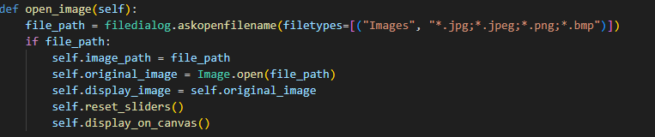
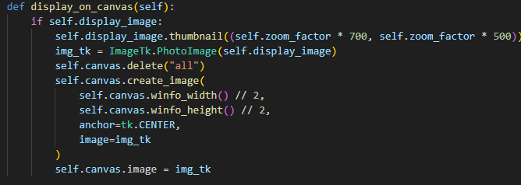
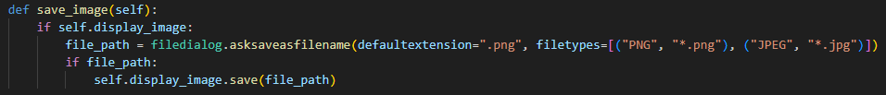
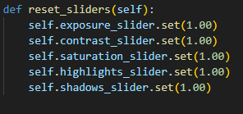
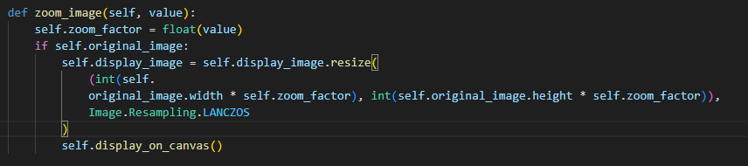
Les fonctions de bases
Open image permet d’inserer une image dans l’interface graphique
Sert à actualiser les paramètre et l’affichage de la photo
Save image sers à enregistrer l’image choisi
Reset sliders remet les paramètre de base de la photo après modificaton
Zoom image nous sert à agrandir l’image à la guise de l’utilisateur

Slide 6
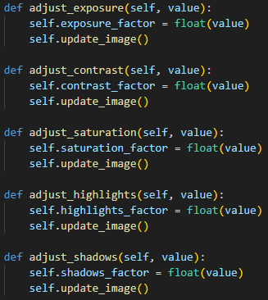
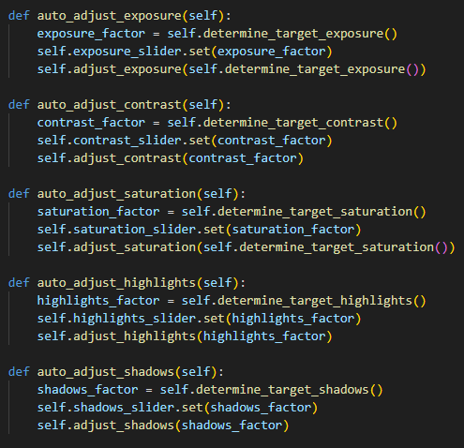
Les fonctions de modifications
Ce groupe de fonction ajuste individuellement un paramètre de modification activer avec les slider
Ce groupe de fonction permette d’ajuster automatiquement ces paramètres de modification avec les informations retourner par les fonctions « determine_target_[nom du paramètre] »

Slide 7
Le groupe de fonction determine target[nom du paramètre] permet d’envoyer les informations nécessaires à la fonction auto adjust [nom du paramètre] afin qu’il ajuste correctement le paramètre de la photo

Slide 8
III – La place de L’IA dans le projet
Nous avons utilisé l’IA avec chatgpt afin de mettre en ordre le code, de régler des problèmes qu’on avait lors de la création d’une fonction avec par exemple la création de l’interface graphique et lorsqu’on voulait modifier la couleur de cette interface

